Slide 1
회사탈출 프로젝트
Fishing Trip
UX 상세설계서 V 0.6
Revision Date 2017/05/14
Written by hwasub.lee

Slide 2
Document History |
Ver. | Date | Author | Description | Review
0.1 | 2017.02.15 | Hwasub.lee | Initial release 기본 구성 요소 설계
0.2 | 2017.02.27 | Hwasub.lee | initial version 메뉴 세분화
0.3 | 2017.03.01 | Hwasub.lee | 내용 추가 | 1차 릴리즈 버전에서는 예약기능은 제외 예약 메뉴에서는 예약 기능을 제외한 업주 정보만 보여주는 것으로 수정
0.4 | 2017.04.04 | Hwasub.lee | 날씨 세부 메뉴 추가
0.5 | 2017.04.11 | Hwasub.lee | 내용 추가
0.6 | 2017.05.14 | Hwasub.lee | 로그인 추가 및 Day Plan/일정추가 기능 삭제

Slide 3
회사탈출 프로젝트
Task Flow
Main Menu
Start
Item Shop
Collection

Slide 4
회사탈출 프로젝트
Task Flow
1. Main Menu
- 실행 초기 화면
- 메뉴 트리
- 설정 메뉴

Slide 5

Task Flow | 1. Main Menu
* App 실행 초기 화면
1
2
3
Fishing Trip
안면도
충남 태안군 안면읍
Welcome hwasub
Google Sign-in
로그인

Slide 6
Task Flow | 1. Main Menu
* 설정1
1
2
3
Fishing Trip
Fishing Trip
feedback
Feedback
보낸사람: whatsup0323@gmaiil.com
제목을 작성하세요
v
스크린샷 및 로그 포함
안면도
충남 태안군 안면읍
안면도
충남 태안군 안면읍
스크린샷
의견을 작성하세요
Notes:
1. 물때표 (바다 낚시 및 해루질 하기 위해서는 가장 중요한 정보임) 2. 바다낚시 선상낚시 (우럭,광어,쭉구미,갑오징어등) > 결제 시 (현장 결제보다 저렴하게 제공 필요) @이익관계 협의 (현장 결제보다 저렴하게 제공 필요) 단체손님등 좌대낚시(농어,방어,도미,우럭등) > 결제 시 잘 잡는법(포인트,수심,미끼)정보 제공 @이익관계 협의 (현장 결제보다 저렴하게 제공 필요) 단체손님등 갯바위 낚시(농어,도미,우럭,광어등) > 결제 시 포인트 제공 및 조황정보 이미지 제공 3, 민물낚시 > 결제 시 포인트 제공 @저수지 낚시 (잉어,붕어,민물새우 등) @강 낚시(민물장어,붕어,잉어,메기,빡아사리,쏘가리 등) 4, 해루질 > 결제 시 포인트 제공 @(낚지,꽃계,박하지,소라,조개,광어등) 5.숙박 @이익관계 협의 6.주변 맛집 @이익관계 협의 7.낚시 여행코스 패키지 @선상낚시 + 해루질 + 맛집 + 숙박 8.낚시용품 ( 업체들 홍보 >@이익관계 협의 // 중고물품 거래 >@ 어플활성화 9.낚시교실

Slide 7
Task Flow | 1. Main Menu
* 설정2
1
2
3
Fishing Trip
Fishing Trip
개발자
이화섭
Director & Developer
사용자 이름
Guest@fishingtrip.com
심성진
Producer & Marketer
(아이콘) 개발자
(아이콘) 설정
안면도
충남 태안군 안면읍
안면도
충남 태안군 안면읍
윤상윤
Communication
Developer
(아이콘) 공유
문동현
Developer
Notes:
1. 물때표 (바다 낚시 및 해루질 하기 위해서는 가장 중요한 정보임) 2. 바다낚시 선상낚시 (우럭,광어,쭉구미,갑오징어등) > 결제 시 (현장 결제보다 저렴하게 제공 필요) @이익관계 협의 (현장 결제보다 저렴하게 제공 필요) 단체손님등 좌대낚시(농어,방어,도미,우럭등) > 결제 시 잘 잡는법(포인트,수심,미끼)정보 제공 @이익관계 협의 (현장 결제보다 저렴하게 제공 필요) 단체손님등 갯바위 낚시(농어,도미,우럭,광어등) > 결제 시 포인트 제공 및 조황정보 이미지 제공 3, 민물낚시 > 결제 시 포인트 제공 @저수지 낚시 (잉어,붕어,민물새우 등) @강 낚시(민물장어,붕어,잉어,메기,빡아사리,쏘가리 등) 4, 해루질 > 결제 시 포인트 제공 @(낚지,꽃계,박하지,소라,조개,광어등) 5.숙박 @이익관계 협의 6.주변 맛집 @이익관계 협의 7.낚시 여행코스 패키지 @선상낚시 + 해루질 + 맛집 + 숙박 8.낚시용품 ( 업체들 홍보 >@이익관계 협의 // 중고물품 거래 >@ 어플활성화 9.낚시교실

Slide 8
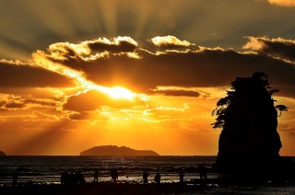
Task Flow | 1. Main Menu
* 메뉴 트리
1
안면도
예약 | 선주, 숙박, 낚시 용품 선주 소개 예약 시스템 구축
낚시 포인트 | 업주 포인트 개인 포인트 참고) 포인트는 지도 상에 표시해주며, 두 포인트를 UI 상 구분되도록 함 각 포인트 마다 별점을 줄 수 있으며, 댓글(+사진) 도 달 수 있음 포인트 별 수확 가능 어종 정보 및 TIP 제공 (Tip 과 연동)
즐겨찾기 | 선택한 포인트 정보를 즐겨찾기 등록
주변 정보 | 주변 관광지, (GPS를 기반으로) 선박, 낚시 용품점, 편의 시설, 음식점 정보 제공
날씨 정보 | 바다 날씨, 물때표(간조/만조)를 이해하기 쉽도록 그림으로 제공
Tip | 낚시 종류(선상/좌대/저수지/강)별, 어종 별, 계절 별 낚시 Tip (포인트,수심,미끼) 제공
여행기 생성
예약
낚시 포인트
즐겨찾기
날씨 정보
주변 정보
Tip
Notes:
1. 물때표 (바다 낚시 및 해루질 하기 위해서는 가장 중요한 정보임) 2. 바다낚시 선상낚시 (우럭,광어,쭉구미,갑오징어등) > 결제 시 (현장 결제보다 저렴하게 제공 필요) @이익관계 협의 (현장 결제보다 저렴하게 제공 필요) 단체손님등 좌대낚시(농어,방어,도미,우럭등) > 결제 시 잘 잡는법(포인트,수심,미끼)정보 제공 @이익관계 협의 (현장 결제보다 저렴하게 제공 필요) 단체손님등 갯바위 낚시(농어,도미,우럭,광어등) > 결제 시 포인트 제공 및 조황정보 이미지 제공 3, 민물낚시 > 결제 시 포인트 제공 @저수지 낚시 (잉어,붕어,민물새우 등) @강 낚시(민물장어,붕어,잉어,메기,빡아사리,쏘가리 등) 4, 해루질 > 결제 시 포인트 제공 @(낚지,꽃계,박하지,소라,조개,광어등) 5.숙박 @이익관계 협의 6.주변 맛집 @이익관계 협의 7.낚시 여행코스 패키지 @선상낚시 + 해루질 + 맛집 + 숙박 8.낚시용품 ( 업체들 홍보 >@이익관계 협의 // 중고물품 거래 >@ 어플활성화 9.낚시교실

Slide 9
회사탈출 프로젝트
Task Flow
2. 예약

Slide 10


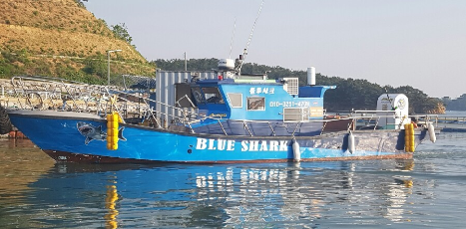




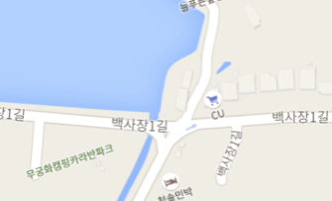

Task Flow | 3. 예약
1
2
3
안면도 낚시 여행
예약
예약 관련 이미지
(흰색 바탕)
선상낚시
좌대낚시
저수지
강
예약
낚시 포인트
연목항 선상낚시
예약하기
5.0
3 points / 500 Reviews
간략한 설명 (업체 소개)
연목항 선상낚시
즐겨찾기
네비게이션
전화
웹사이트
5.0
500 Reviews / 3 points
날씨
예약 가능 : 시간제 낚시, 숙박, 용품, 식당
위치 : 충남 태안군 고남면 XXX-XX

Slide 11

Task Flow | 3. 예약
4
5
6
feedback
충남 태안군 고남면 XXX-XX
충남 태안군 고남면 XXX-XX
충남 태안군 고남면 XXX-XX
031-XXX-XXXX
031-XXX-XXXX
031-XXX-XXXX
가격, 낚시배 예약, 용품 대여, 숙박
가격, 낚시배 예약, 용품 대여, 숙박
가격, 낚시배 예약, 용품 대여, 숙박
500 reviews
3 points
500 reviews
3 points
500 reviews
3 points
업체 평점
포인트 평점
포인트 평점
5.0
5
4
3
2
1
4.1
5
4
3
2
1
4.1
5
4
3
2
1
리뷰 내용들…
리뷰 내용들…
리뷰 내용들…

Slide 12



Task Flow | 3. 예약
7
8
예약하기
연목항 선상낚시
충남 태안군 고남면 XXX-XX
4명
연목항 선상낚시
예약하기
예약은 어떤 식으로 하는지 확인 필요. 그래야 메뉴를 작성할 수 있음
2월 15일(목)
2월 16일(금)
5.0
3 points / 500 Reviews
간략한 설명 (업체 소개)
숙박 추가
네비게이션
전화
웹사이트
확인

Slide 13
회사탈출 프로젝트
Task Flow
3. 포인트

Slide 14
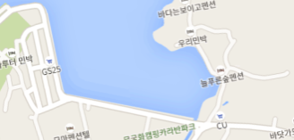
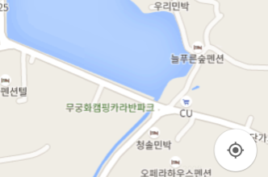



Task Flow | 4. 포인트
우리가 기본적으로 포인트 정보를 제공
개인도 포인트를 올릴 수 있음. 이건 구매 가능(60:40으로 운영자와 개인이 나눔)
포인트를 본 사람들은 평점을 메길 수 있고 그 평점에 따라서 순위기 정해짐
1
2
3
Fishing Trip
포인트
안면도
포인트 관련 이미지
(흰색 바탕)
업로드 한 사진
선상
좌대
갯바위
해루질
다운로드
방어 포인트
5.0
Rank
1
방어 포인트
5.0
Uploaded by Fishing Trip, 2017-03-01
Uploaded by Fishing Trip, 2017-03-01
예약
낚시 포인트
사진
어획 가능 선주 :
연목항 선상낚시
보기
즐겨찾기
4.0
대박 광어 포인트!!
Uploaded by WhatsupCrew, 2017-02-28
Day Plan
사진
어종 : 방어
어획 가능 선주 :
연목항 선상낚시
구매 (\5000)
시간대 : 15:00 ~ 02:00

Slide 15
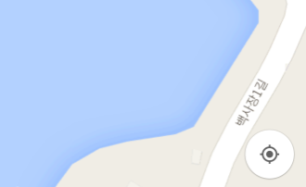
Task Flow | 4. 포인트
4
5
업로드 한 사진
어종 : 방어
시간대 : 15:00 ~ 02:00
어획 가능 선주 : 연목항 선상낚시
어떤 정보들이 더 와야 하는지?
Rank
1
방어 포인트
5.0
Tip 보기
Uploaded by Fishing Trip, 2017-03-01
포인트 평점
5.0
5
4
3
2
1
리뷰 내용들…
어종 : 방어
시간대 : 15:00 ~ 02:00

Slide 16
회사탈출 프로젝트
Task Flow
4. 즐겨찾기

Slide 17
Task Flow | 5. 즐겨찾기
1
2
3
Fishing Trip
즐겨찾기
안면도
즐겨찾기 관련 이미지
(흰색 바탕)
연목항 선상낚시
예약하기
다운로드
5.0
3 points / 500 Reviews
예약
낚시 포인트
간략한 설명 (업체 소개)
연목항 선상낚시
네비게이션
전화
웹사이트
5.0
3 points / 500 Reviews
즐겨찾기
예약 가능 : 시간제 낚시, 숙박, 용품, 식당
위치 : 충남 태안군 고남면 XXX-XX
Day Plan

Slide 18
회사탈출 프로젝트
Task Flow
5. 주변 정보

Slide 19
Task Flow | 7. 주변 정보
1
2
Fishing Trip
Day Plan
안면도
다운로드
좀 복잡하네..ㅠㅜ
즐겨찾기
Day Plan
주변 정보
날씨 정보
Tip

Slide 20
회사탈출 프로젝트
Task Flow
6. 날씨정보

Slide 21
Task Flow | 8. 날씨 정보
1
2
3
Fishing Trip
날씨
안면도
날씨 관련 이미지
(흰색 바탕)
오늘
내일
10일
오늘
내일
10일
강수
최고 19 / 최저 4
확률
0%
0%
0%
13°C
양
(mm)
-
-
-
다운로드
…
13°
오전11시
오전12시
오전1시
Day Plan
4°
12°
12°
10°
즐겨찾기
7°
물때
바다낚시
해루질
…
만조
01시5분
간조
06시43분
만조
13시13분
간조
18시57분
오전11시
오전12시
오전1시
주변 정보
날씨 정보
바람
16 km/h
약함
현재 / 북서풍
Tip
16
17
16
일출
06시03분
일몰
19시03분
오전11시
오전12시
오전1시
…

Slide 22
회사탈출 프로젝트
Task Flow
7. Tip

Slide 23
Task Flow | 9. TIP
1
Fishing Trip
안면도
심성진 선임님 정리
다운로드
즐겨찾기
Day Plan
주변 정보
날씨 정보
Tip

Slide 24
Thank you.

